Slide 1
Om NORFOs digitale tjenester
Trond Nielsen
Webmaster NORFO
2 februar 2019

Slide 2
IT-forum til tjeneste
Trond Nielsen Webmaster
Tore Krokstad Dico 2275
Trygve Danielsen Dico 2310
Einar Solheim Dico 2250
Tor Endre Bakken Dico 2290
Fred Loe Dico 2305
Johnny Rivli Dico 2260
Aril Bjørkøy MD Executive Secretary

Slide 3
NORFOs digitale tjenester til klubbene og distriktene
Tilgang og sikkerhet
Bruker-kontoer og passord, Dashbord
Medlemsnett
Medlemslister, oppmøte, arkiver etc. Overføring til RI
Hjemmeside-mal
Mal for hver klubb, distrikt og NORFO
Epost-løsning
Zimbra epost med klubbens epostadresse
Nettmøter
- Mange deltakere, skjermdeling og opptaksmuligheter
Hjelp og støtte

Slide 4
Tilgang og sikkerhet

Slide 5
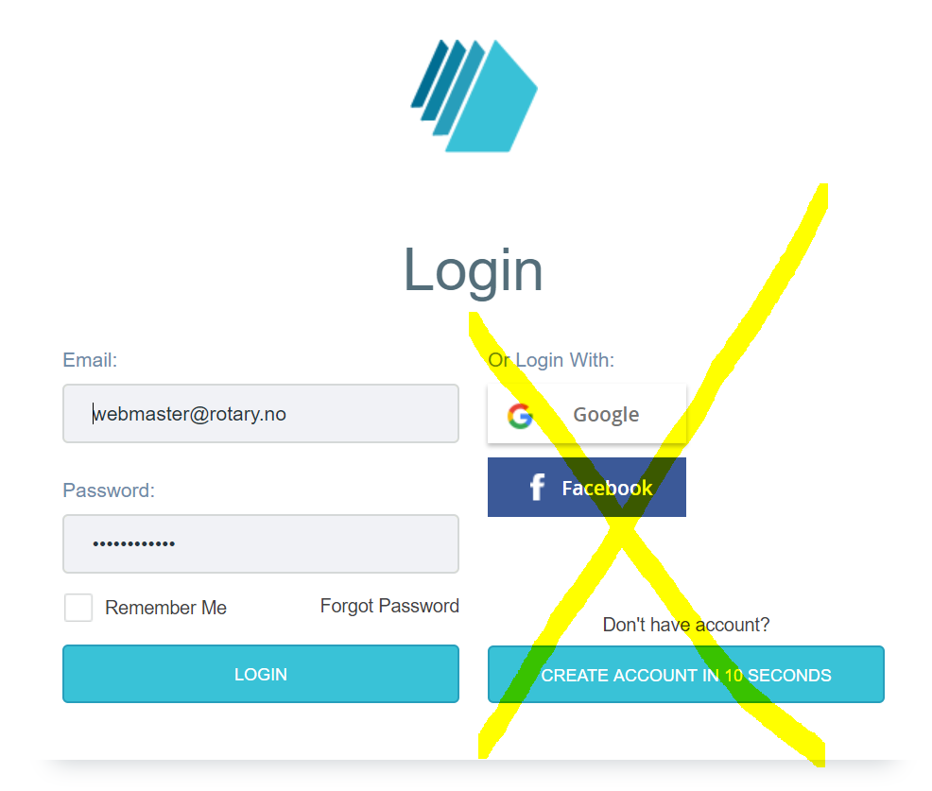
Pålogging og sikkerhet
Appsco.com styrer pålogging og sikkerhet
Konto i Appsco for alle medlemmer av Rotary
Kun epostadressen i Medlemsnett er gyldig brukernavn
Glemt passord-knapp
Appsco dashbord
Hva skjer i Appsco når jeg endrer epostadresse i medlemsnett

Slide 6
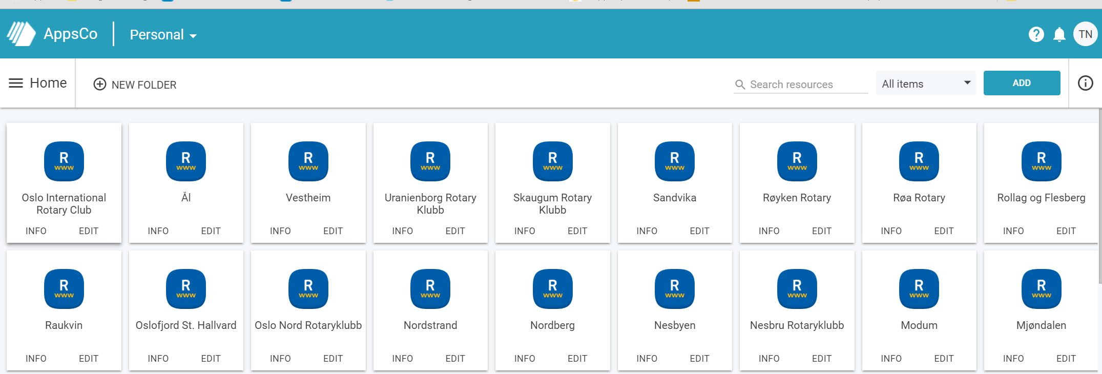
Innlogging til digitale tjenester
‘Min side’ på hjemmesiden tar deg via innlogging til dashbord

Slide 7
Medlemsnett

Slide 8
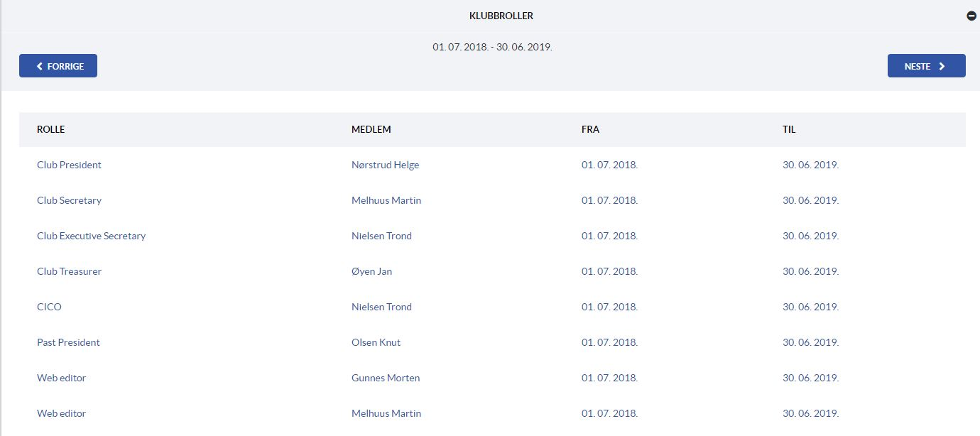
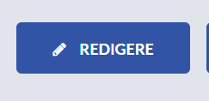
Roller i Medlemsnett styrer alle rettigheter
Visning og
Redigering:
Redigeringsknapp vises kun når du har tilgang til å redigere.
Visning – Alle medlemmer
Matrikkel
Visning av alle profiler
Mine komiteer
Rotary Fellowship
Søk
Redigering – Utvalgte roller
Redigering i forhold til hvilken rolle du har
Hjemmeside-redaktør er egen rolle (i Medlemsnett)
Rapporter

Slide 9
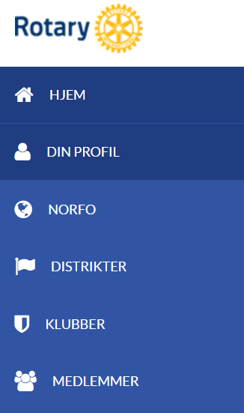
Medlemsnett hovedmeny
Hovedmenyen inneholder
Klubber – Din klubb
Distrikt – Ditt distrikt
Mine komiteer – Du er med i
Husk den magiske knappen

Slide 10
Din Profil
Opplysninger om
Medlem
Roller
Tillitsverv
Vedlikeholdes av klubben (Vanligvis sekretæren).
Medlemmer kan endre opplysninger om seg selv i Medlemsnett etter innlogging, men IKKE dette:
Klubbnavn
Klubbnummer (kun fra RI)
Opptaksdato
Medlemsnummer
Medlemstype
Fadder
Klassifikasjon
Æresbevisninger
Unntak fra møteplikten
Medlemshistorikk

Slide 11
Komiteer og Arkiv i Klubb og distrikt
Komiteer opprettes på klubb og distrikt-nivå
Komiteen kan være Automatisk (komite med årlig fornyelse) eller Statisk( fast)
Har sitt eget arkiv (info kan gå i arv)
Komiteleder er redaktør og Komitemedlem har lesetilgang
Mapper og undermapper
‘Members media’ er et åpent arkiv for alle klubbens medlemmer. Tilgjengelig fra din profil.
‘Mine komiteer’ (valg i hovedmenyen)
Komitemedlemmer ser alle komiteer du er leder/medlem av
President og Sekretær i klubben har lesetilgang til alle komiteer klubben
Distriktsguvernør og Distriktssekretær har lesetilgang til alle komiteer i distriktet
Styret og sekretær i Norfo har lesetilgang til alle komiteer i multidistriktet

Slide 12
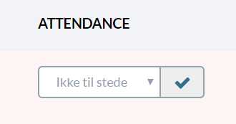
Fremmøte
Møtefrie uker og Fremmøte.
Fremmøteregistrering alternativer:
Ikke til stede
Til stede
Prosjekt
Annen klubb
Fritak fra frammøteplikten
Møtefrie uker
Markere møtefrie uker (beregning)
Til lokalt (Nasjonalt) bruk (ikke til RI)

Slide 13
Hjemmeside-mal

Slide 14
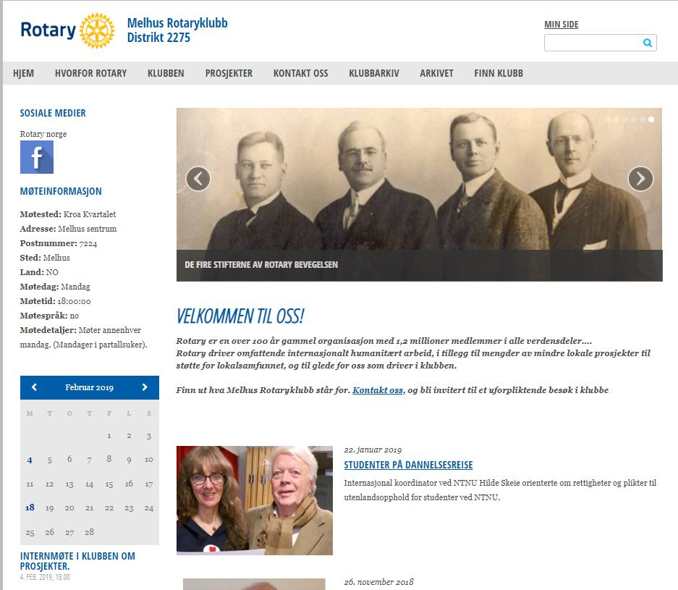
Noen nøkkelpunkt
Lenk dit du vil
Dashbord
Hovedmeny kan lenke til sider, eksterne sider og dokumenter
Hentes fra Medlemsnett
Dine bilder?
Fritekst
Hentes fra møtekalender
Nyhets modul
Hentes fra møtekalender
Lenke til referat og bilder

Slide 15
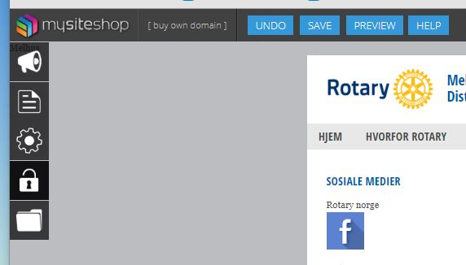
Du vet du er i edit-modus når du ser dette
Nyhetsmodul
Lagre endringer
Slik ser det ut..
Sider
Innstillinger
Midlertidig tilgang
Dokumenter og filer

Slide 16
Nettmøter

Slide 17
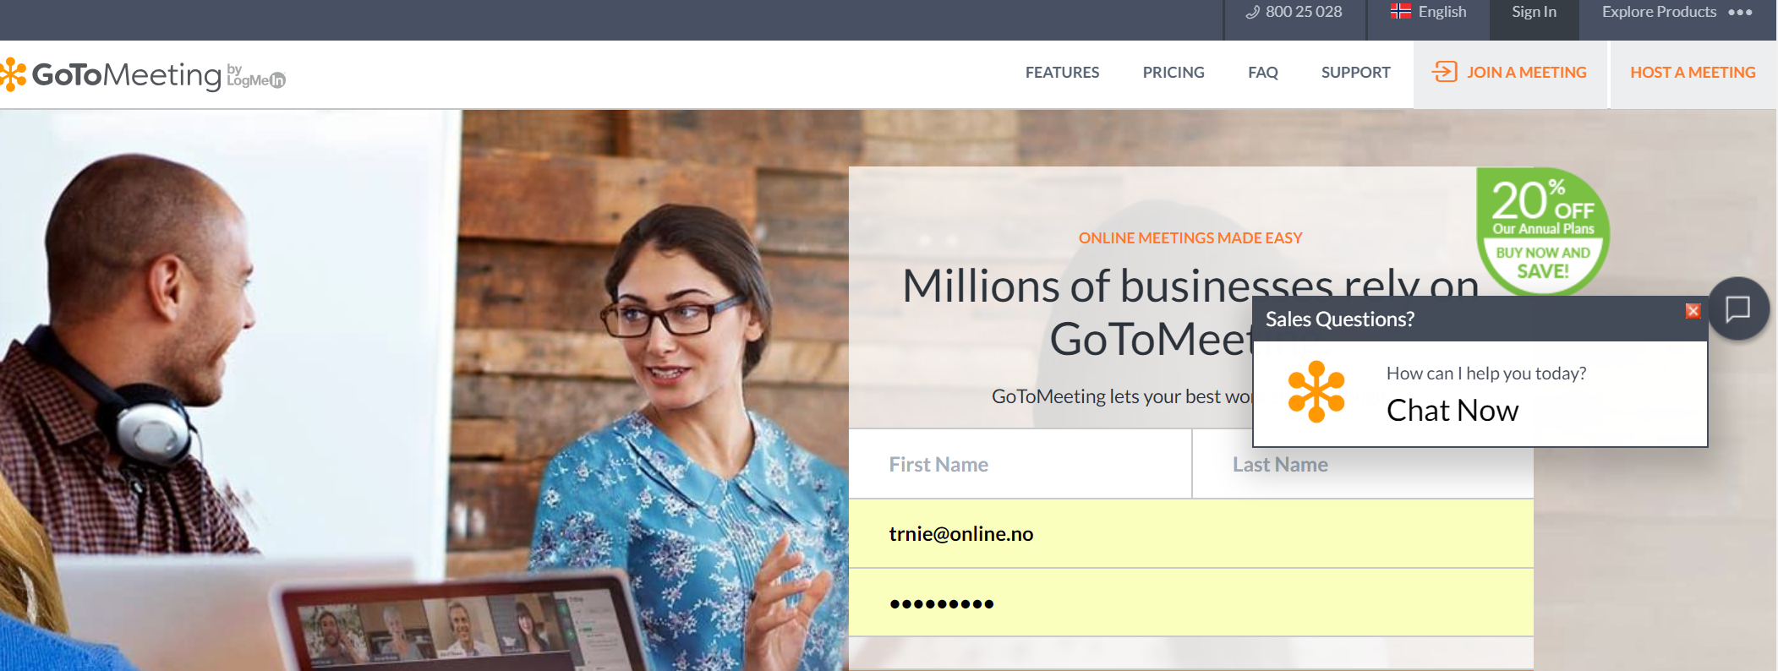
Nettmøter
GoToMeeting
Kan spare oss store beløp hvis vi utnytter muligheten
Et års abonnement som prøve
Lisens for hvert distrikt + NORFO + Komiteer
DICO koordinerer i distriktene
Kun den som inviterer til møte trenger lisens
Opptak av møtet om ønsket
Presentasjon
Hvordan: support.rotary.no

Slide 18
Epost

Slide 19
Zimbra Web Client epost
Tjenester
Klubb-epost : klubbnavn@rotary.no
Distrikt-epost: d1234@rotary.no
Funksjonsbasert (rollebasert) epost feks. dico.2275@rotary.no /
Zimbra er front-end til rotary epost. (Epost-server https://webmail.mysiteshop.com)
Anbefaling:
Konto settes opp for visning i eget postsystem feks. i Outlook (unngå Zimbra). Alternativt videresendes til privat epost. (hvem svarer?)
Betydelige problemer med søppelpost. HUSK at:
Klubbens epost SKAL være en @rotary.no adresse.
Hjemmesiden har en kontaktformular som bruker klubbens epost
Funksjons-epost gjør det mulig å overlate informasjon til neste tillitsvalgte

Slide 20
Hjelp og støtte

Slide 21
Organisering av hjelp og støtte
CICO i klubben
DICO i distriktet
Webmaster i NORFO
Leverandør (WebComputing)
Support.rotary.no
Hvis vi ikke følger prosedyren, påløper kostnader

Slide 22
Support@rotary.no
Send henvendelser til
Support@rotary.no
Bruk distriktsnummer (for eksempel. D2260) som del av emnefeltet. Automatisk fordeling til DICO’er

Slide 23
Litt om Rotary.org

Slide 24
Data som flyter fra Medlemsnett til Rotary International
Klubbens Møteinformasjon (når/hvor)
Medlemsinformasjon
Verv (Officers) fra rolleliste i medlemsnett
Enveis
Enveis fra Rotary Medlemsnett til RI
RI leverer kun medlemsnummer tilbake
RIs krav
Tretti-dagers regelen
Ingen duplikat i eposter
Neste års verv innen 1. februar Alle opplysninger skal inn i Medlemsnett. Ikke endre i RI uten avtale med DICO

Slide 25
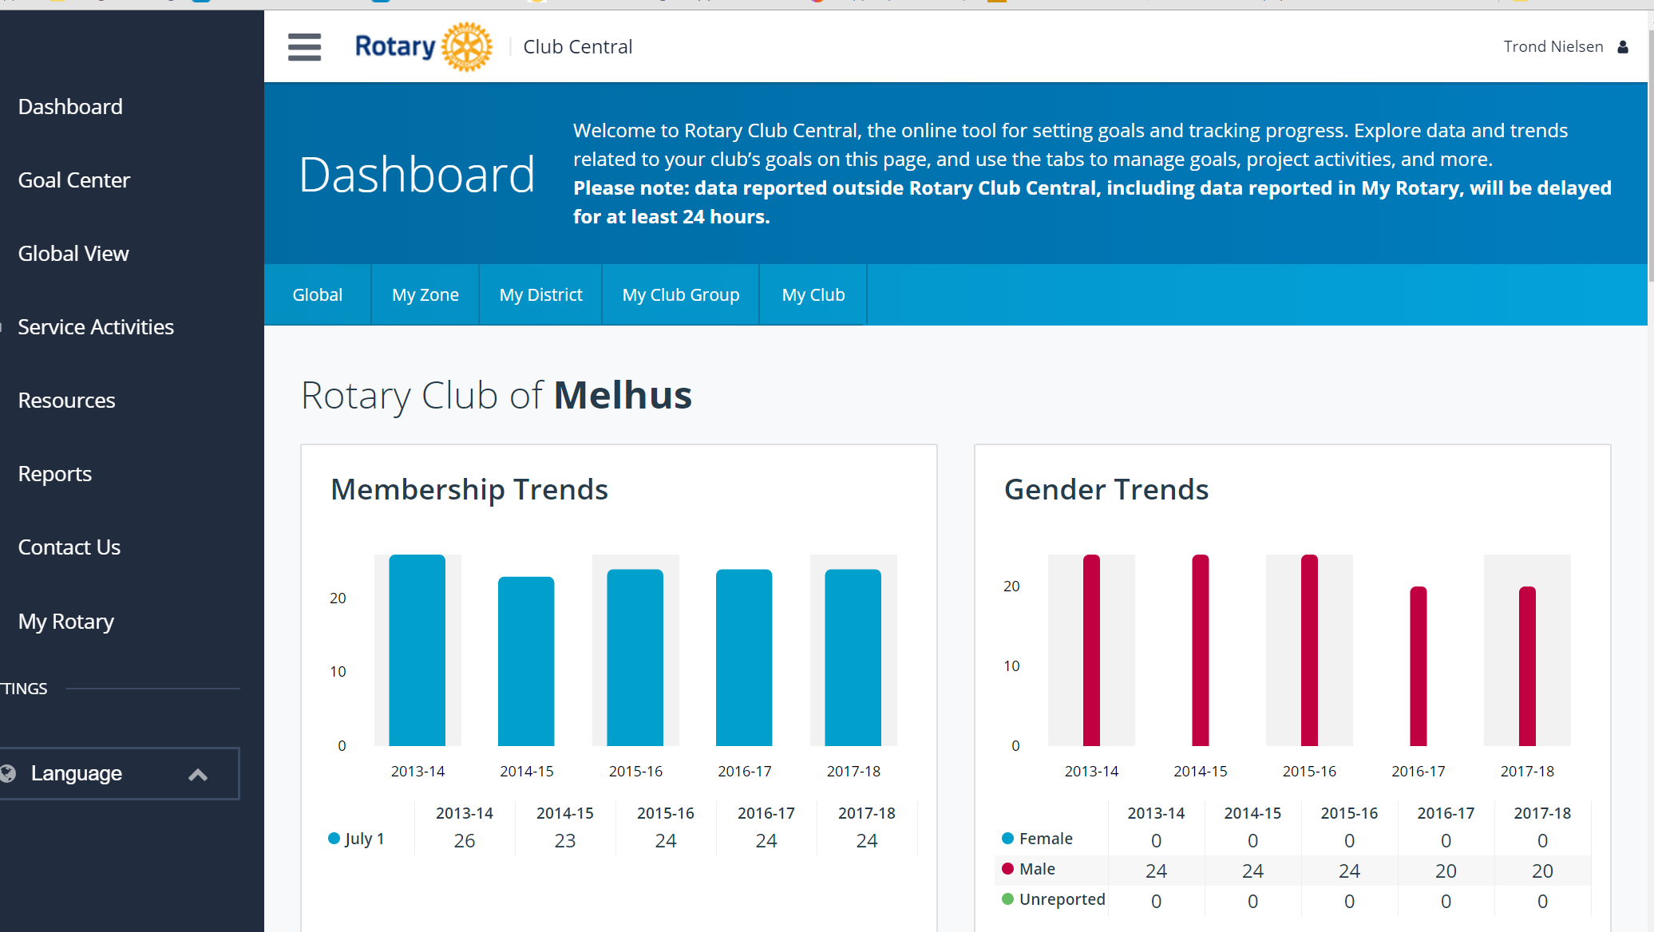
My Rotary – ‘SIGN IN TO MY ROTARY’
Logg inn med Epost og passord eller ‘Create account’
- En annen konto enn Medlemsnett, men samme epost.
Rotary Club Central
Statistikk for din klubb
Goal center
Resources

Slide 26
Manage – Club administration
Club administration
Medlemsliste kan du se hos RI, men du skal BARE endre opplysninger i Medlemsnett.

Slide 27
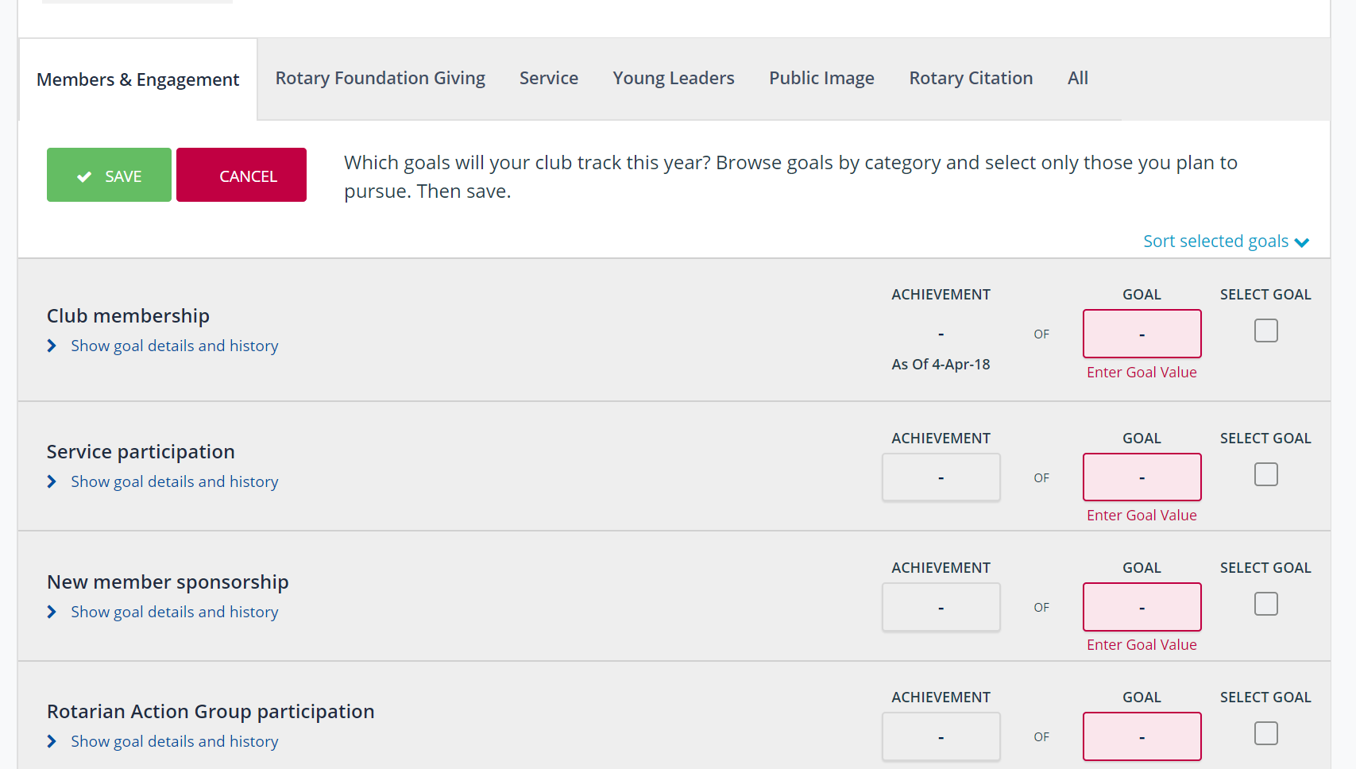
Club Goals
Klubbens mål for perioden for mange ulike områder.
Måle resultat

Slide 28
Rotary Showcase
Bruksanvisning for å legge prosjekter på RI sin side

Slide 29
Ja, men i hvor i all verden skal jeg….
Hva | Innhold | Hvordan
Medlemsnett Medlemsnett.rotary.no | Medlemsopplysninger, oppmøte og arkiv alle nivå og r komiteer | Logg inn via appsco.com eller Medlemsnett.rotary.no
Hjemmeside klubber Klubbnavn.rotary.no | Åpen Informasjon om klubben. Best til møtereferat | Web-redaktør logg inn via appsco.com eller klubbnavn.rotary.no/admin
Hjemmeside distrikt D2275.rotary.no | Åpen informasjon fra distriktet. | Web-redaktør logg inn via appsco.com
Hjemmeside NORFO Rotary.no | Info som omfatter hele Norge | Web-redaktør logg inn via appsco.com
Facebook side Alle nivåer | ‘dynamisk’ og åpen info om aktiviteter. Mulig å fremme. | Opprettes på Facebook Rettigheter styres av Facebook
Facebook gruppe Alle nivåer | Informasjon kun til inviterte medlemmer | Opprettes på Facebook Rettigheter styres av Facebook
Rotary.org Rotary.org | Klubbens mål og Showcase-info | Logg inn rotary.org. Samme epost som bruker, eget passord
support.rotary.no | Hjelp til digitale tjenester | Let etter svar i hovedmenyen
support@rotary.no | Epost for å få hjelp | Send epost. Bruk ‘D2275’ i emnefelt

Slide 30
Utfordringer
Feil i synkronisering med RI
Opplæring i alle nivå
Kostnader

